Slide 1
職安健雙月刊
中地同心做安全
生命第一為首要
雙月刊 2022/03

Slide 2
目錄
目錄
序言
中地同心齊抗疫
中地強制性入職培訓
擴增實境安全訓練
安全承諾書
工業意外分享
家訪活動
中地安全警示
密閉空間工作安全
長假期前後的工作安全溫馨提示
有獎問答環節
雙月刊 2022/03

Slide 3
序言
由於建造業發生致命意外數目是各行業之首，而過去2021及2022年初亦發生多宗涉及高風險工序事故，因此中地公司透過不同的推廣活動提醒分判商及工友加強高處工作及吊運工作等的安全管理及安全措施。
為鼓勵工地加強防疫措施，我們於地盤前線舉辦相關主題的講座及現場展示不同形式的宣傳海報。希望疫情下，我們加強防疫措施，向地盤工友宣傳高處工作、吊運及電力工作等高危工序的安全訊息，並向本地及少數族裔前線員工提高防疫意識，鼓勵工友接種疫苗，為香港建立保護屏障出一分力，讓社會早日回復常態。
雙月刊 2022/03

Slide 4
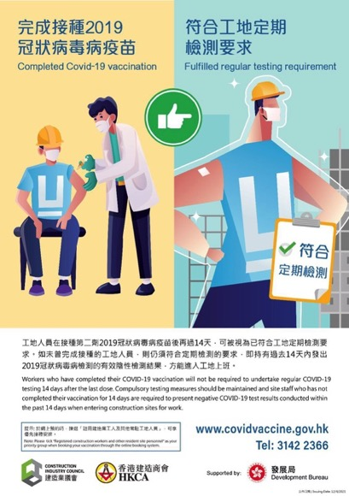
中地同心齊抗疫
中地地盤嚴格實施強制檢測措施，要求所有在工地上班的人員必須持有於過去14天內發出的2019冠狀病毒病檢測之有效陰性檢測結果，方能進入工地上班。除此之外，亦鼓勵員工盡快接種疫苗
雙月刊 2022/03

Slide 5
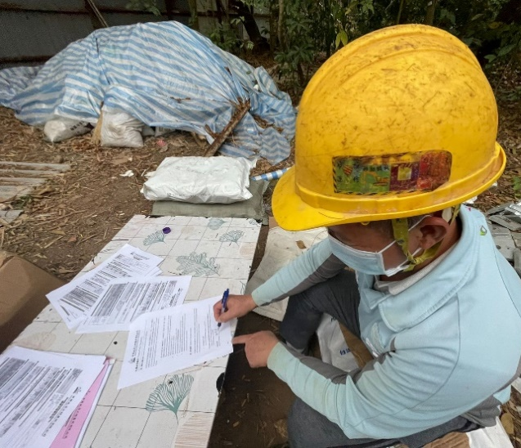
中地同心齊抗疫
制定地盤防疫規定要求工友進入地盤時填寫“健康申報表”
雙月刊 2022/03

Slide 6
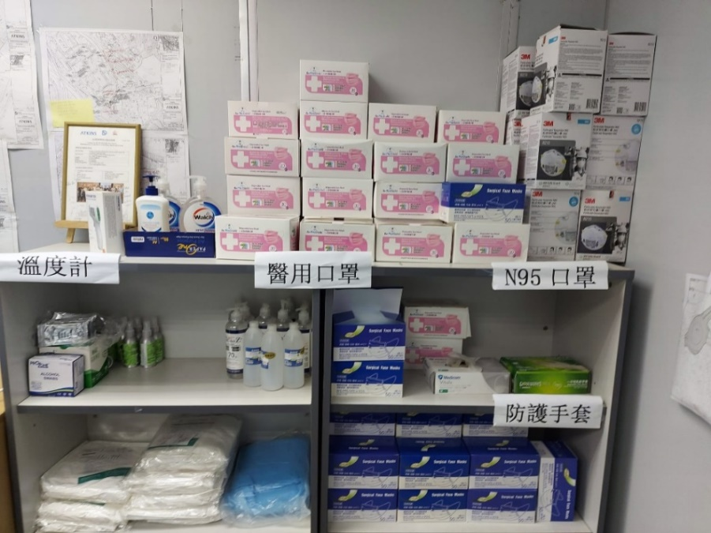
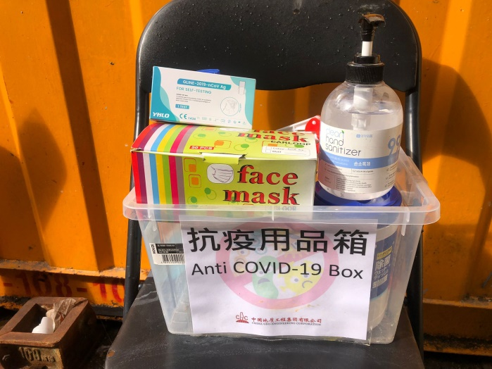
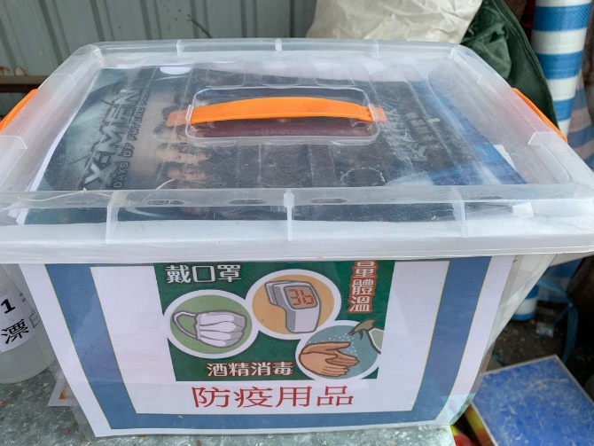
中地同心齊抗疫
不論在地盤及寫字樓，中地公司都堅持為員工們提供充足的防疫用品，包括:
快速 COVID-19 抗原自檢測試套裝
雙月刊 2022/03

Slide 7
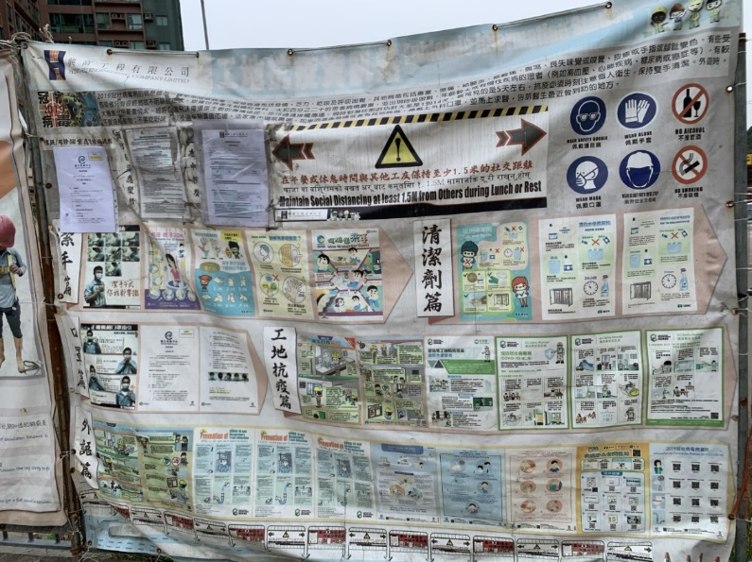
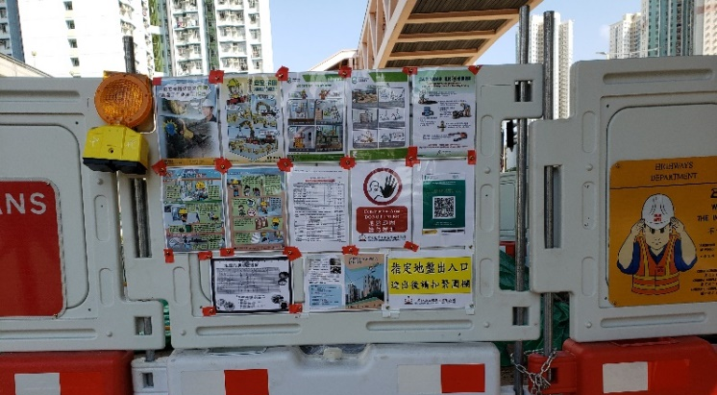
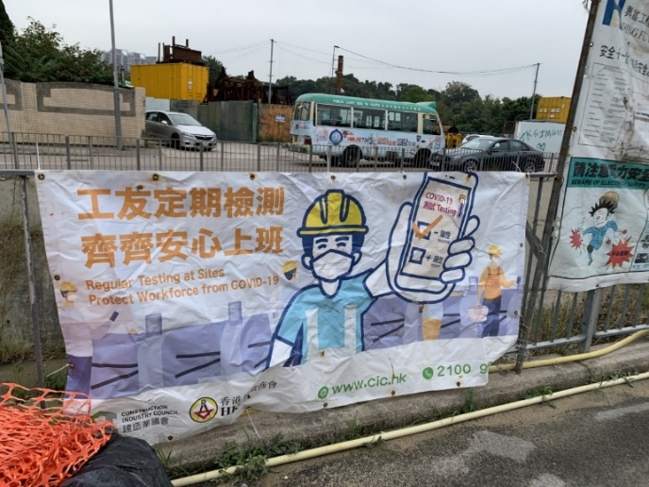
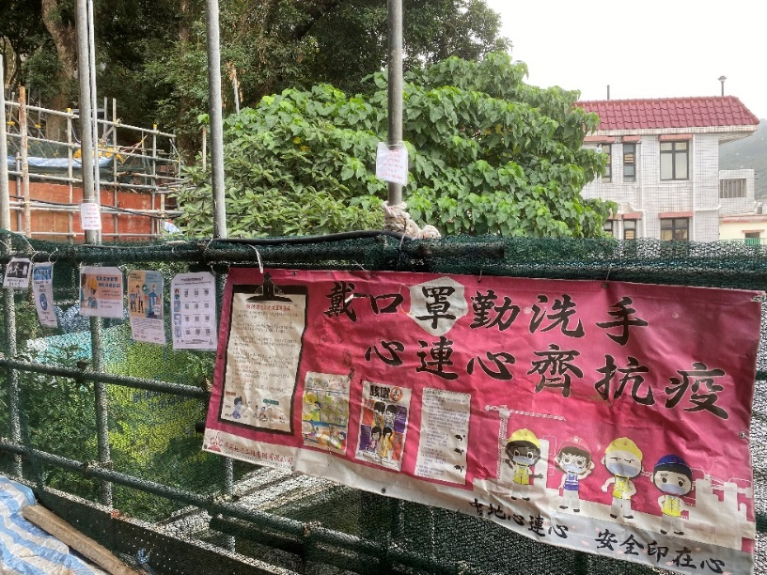
中地同心齊抗疫
在工地現場提供大量的防疫海報，增添工友們的抗疫意識
雙月刊 2022/03

Slide 8
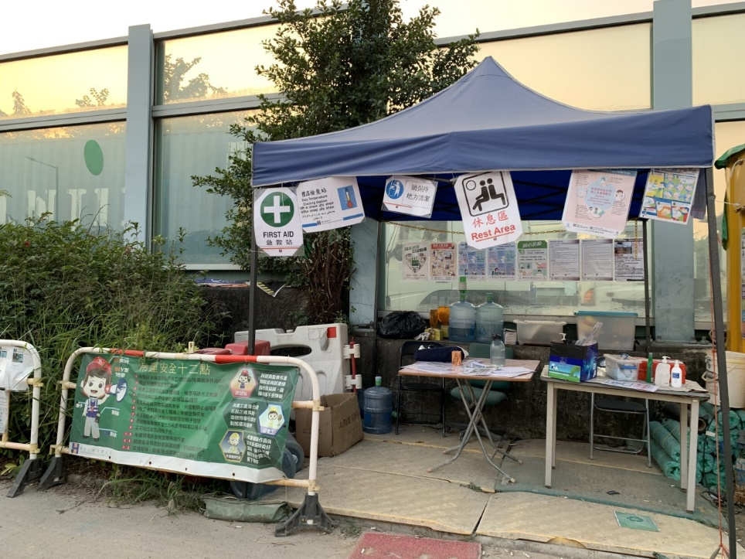
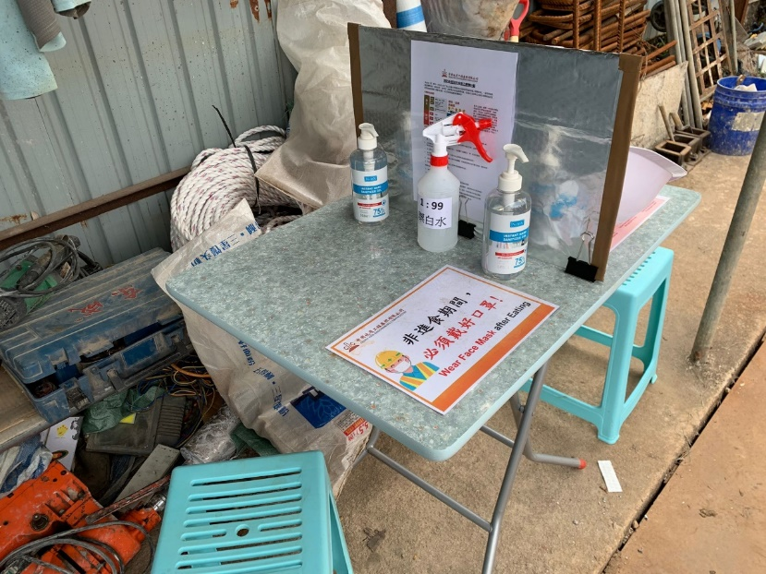
中地同心齊抗疫
為減低工友感染機會，落力為工友們提供良好的休息位置
雙月刊 2022/03

Slide 9
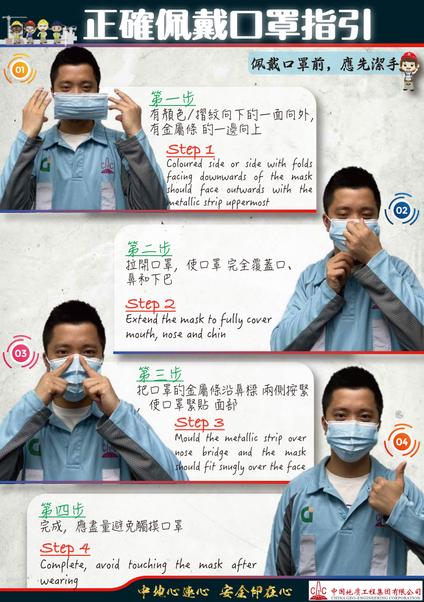
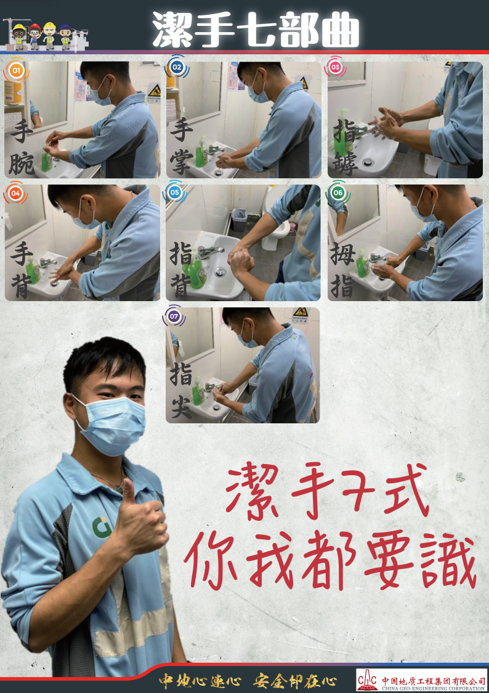
中地同心齊抗疫
為工友們提供清晰的防疫小貼士
雙月刊 2022/03

Slide 10
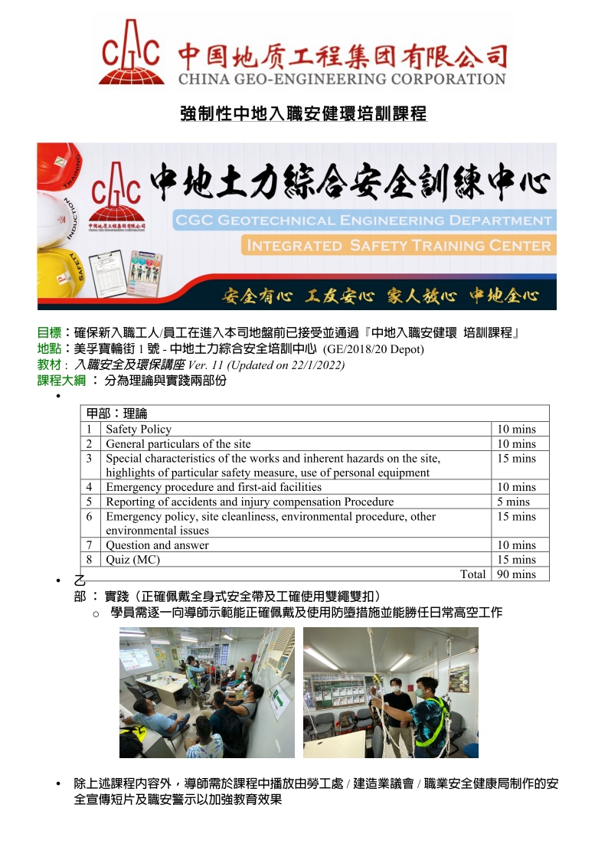
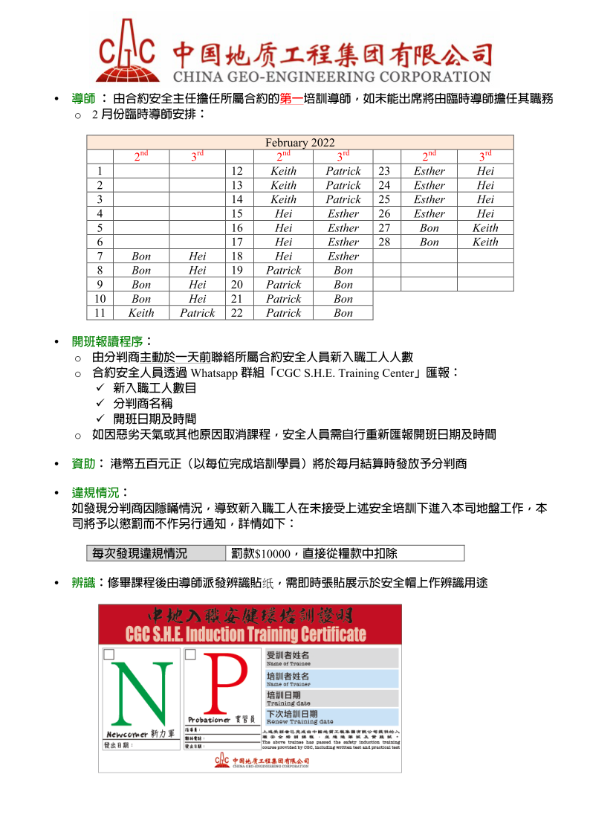
中地強制性入職培訓
中地公司致力強化安全管理系統，加強員工們安全素質
雙月刊 2022/03

Slide 11
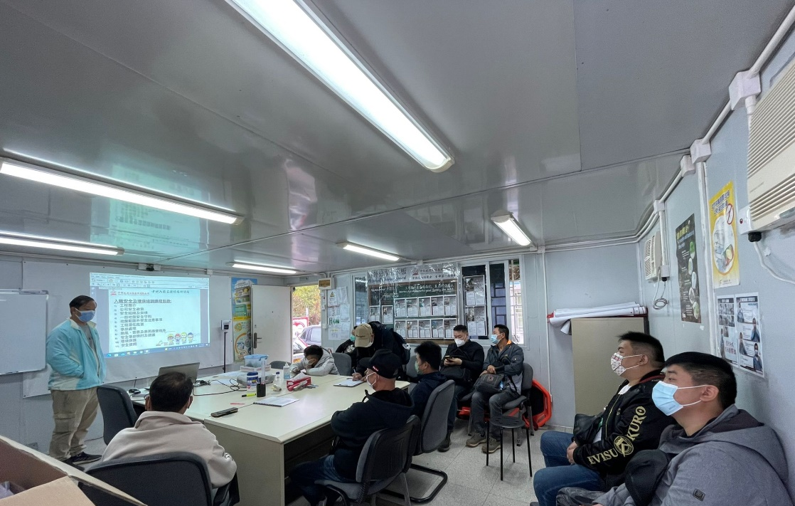
中地強制性入職培訓
中地公司致力強化安全管理系統，加強員工們安全素質
雙月刊 2022/03

Slide 12
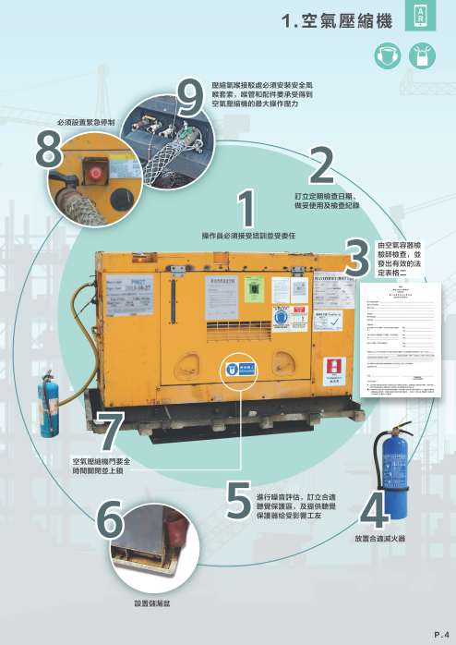
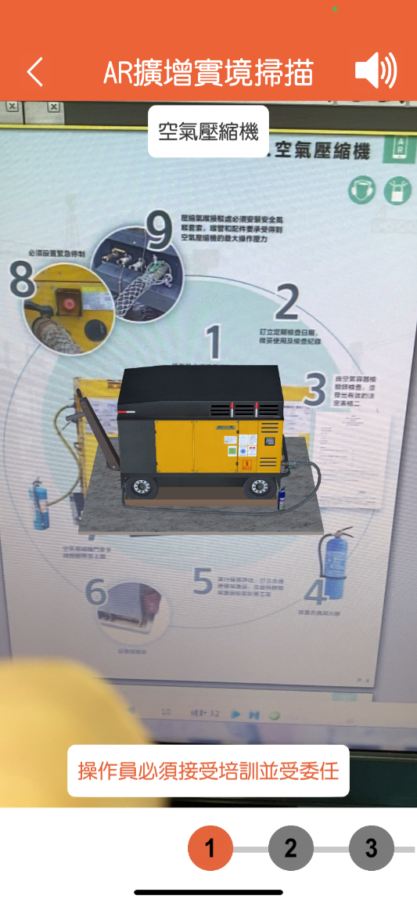
擴增實境安全訓練
工地現場使用新研發訓練教材
提升訓練的互動性，有助加深學習印象及提高安全意識
雙月刊 2022/03

Slide 13
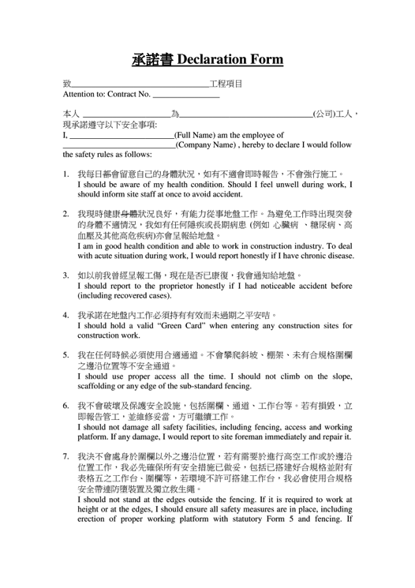
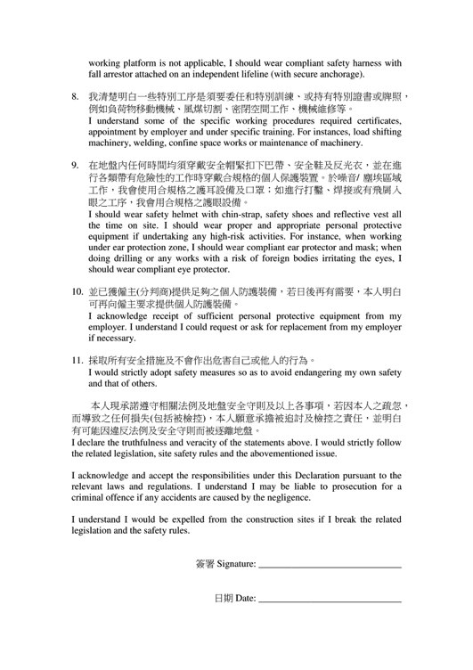
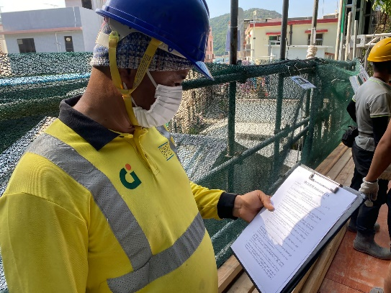
安全承諾書
透過向員工講解安全承諾書及通過簽訂，令員工對自己的行為和自己的職責有一定程度上瞭解，進一步強化安全管理
雙月刊 2022/03

Slide 14
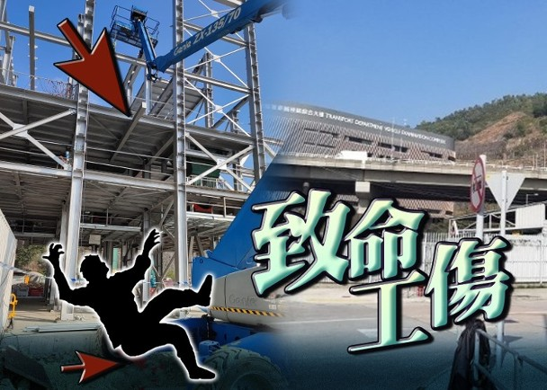
工業意外分享
一名姓羅(41歲)男工人在16米高的工作平台墮下，重創失去知覺。
附近工友大驚報案求助，召救護車將事主送往仁濟醫院搶救，惜終告不治。
警方經初步調查，相信事主於上址進行支架維修工程期間意外失足墮下，案件列送院時死亡，其死因有待驗屍後確定。
雙月刊 2022/03

Slide 15
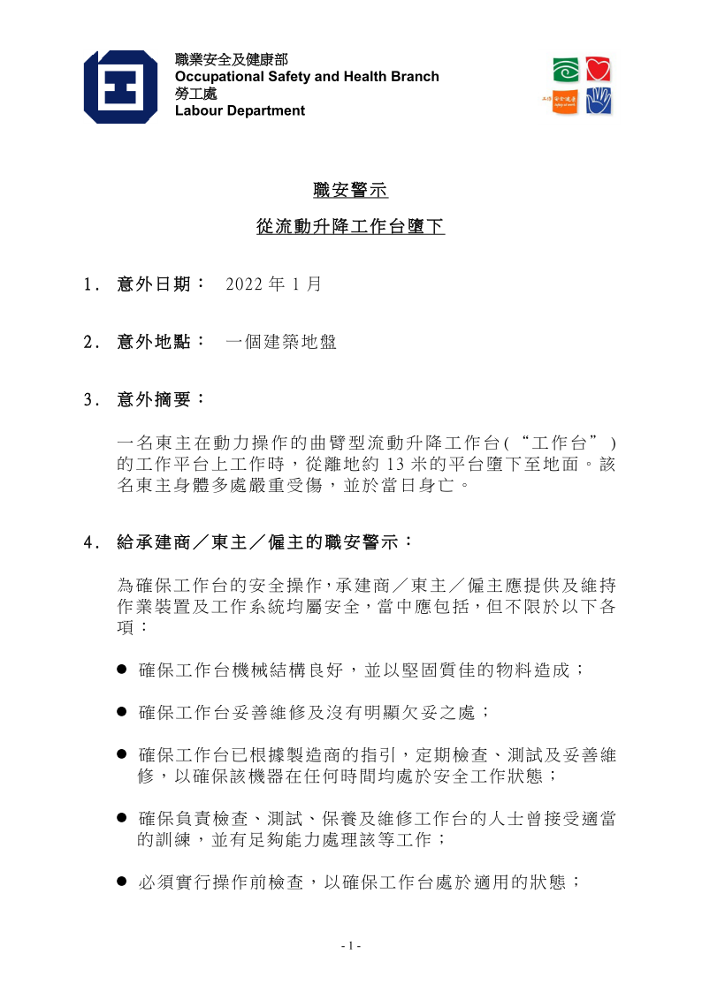
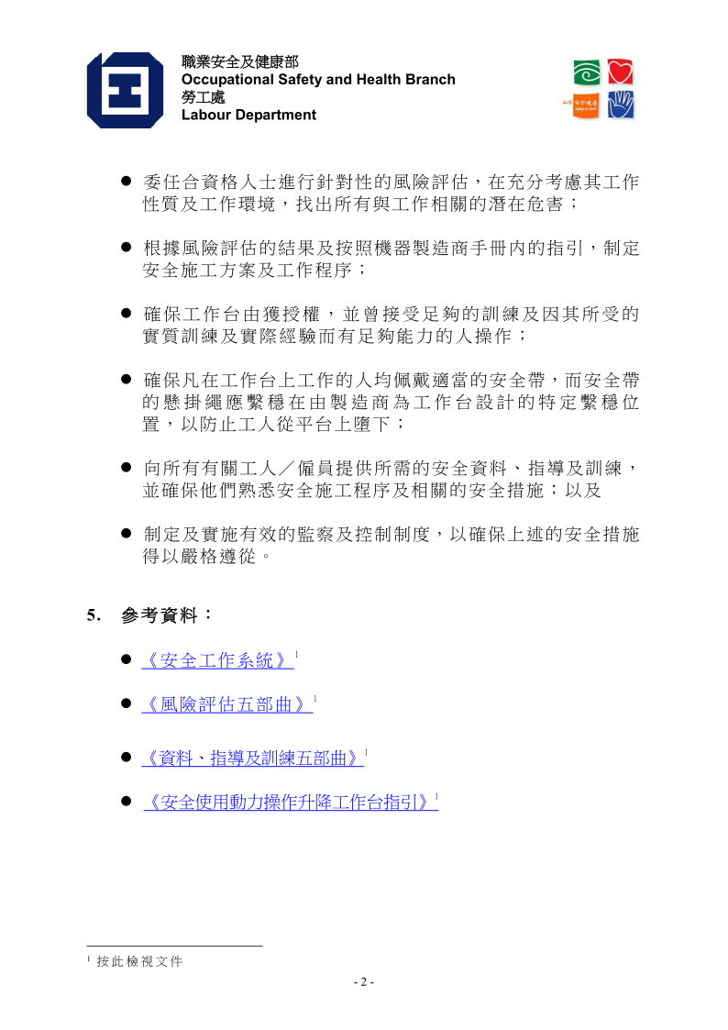
職安警示
雙月刊 2022/03

Slide 16
安全訊息
雙月刊 2022/03

Slide 17
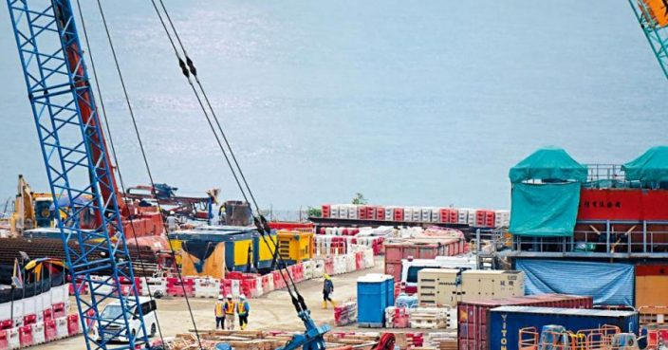
工業意外分享
尖沙嘴西九文化區一地盤發生嚴重工傷意外，一部維修中的起重機啟動時，起重吊臂搖晃擊中在旁協助的信號員頸部及胸口，他當場吐血昏迷，送院搶救不治，勞工處正展開調查，跟進是否有人為疏忽成份。
據悉，何任職地盤信號員，負責協助睇位工序。昨午四時許，何站在一座維修中的起重機旁協助，當起重吊臂徐徐降至水平位，有人再次開動時吊臂即告搖晃，何走避不及，首當其衝，頸部及胸口慘被擊中，吐血重傷昏迷。
雙月刊 2022/03

Slide 18
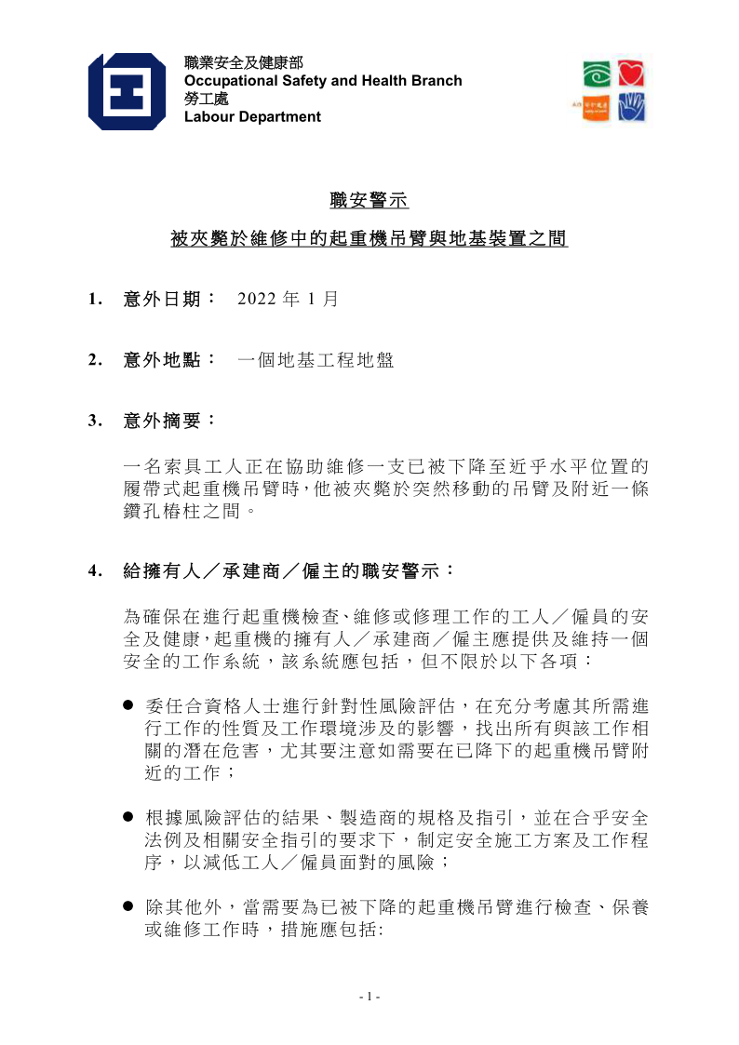
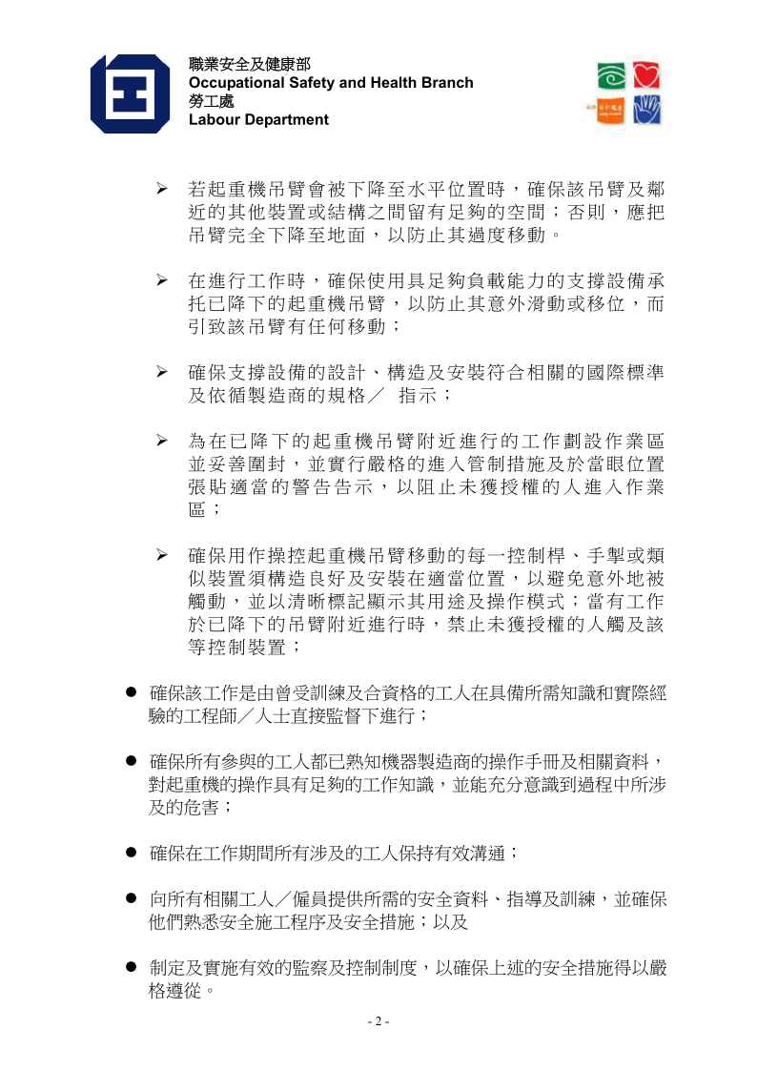
職安警示
雙月刊 2022/03

Slide 19
安全訊息
雙月刊 2022/03

Slide 20
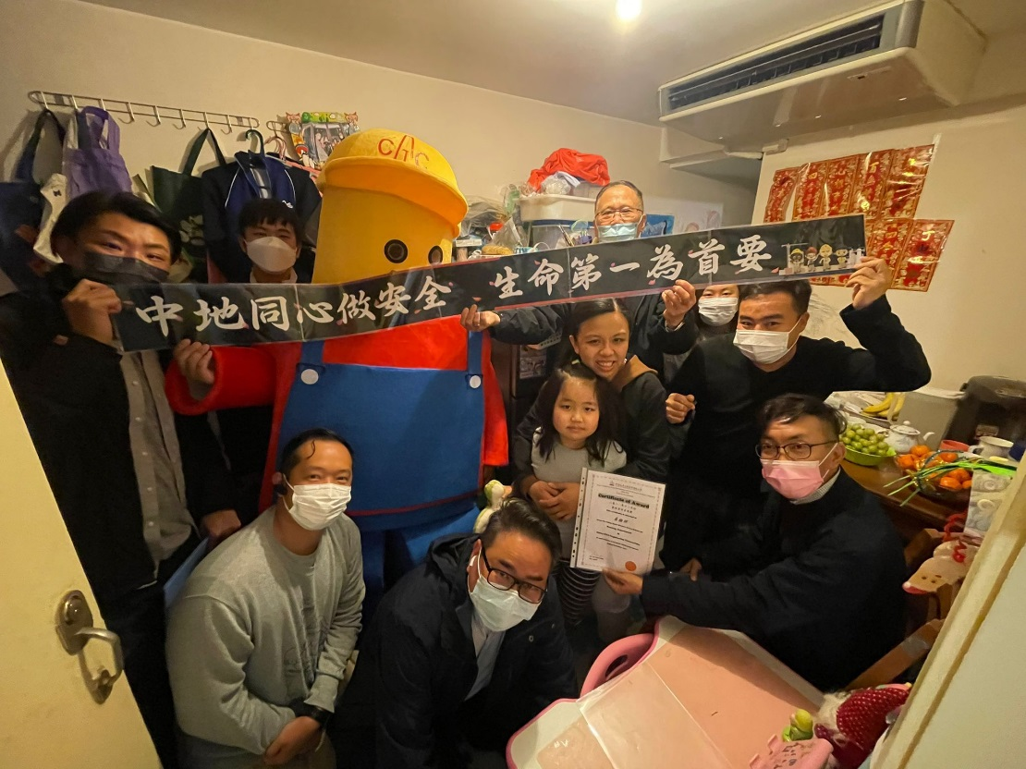
家訪活動
因受疫情影響，家訪活動需暫時延後。但儘管如此，中地公司仍會透過不同方式希望將“中地同心做安全 生命第一為首要”的理念帶入工友的家庭，讓工友及工友們深深明白中地公司和他們一樣都非常關心工友的安全及健康。
雙月刊 2022/03

Slide 21
中地安全警示
雙月刊 2022/03

Slide 22
密閉空間工作安全
密閉空間工業意外 (非中地)
雙月刊 2022/03

Slide 23
密閉空間工作安全
密閉空間工業意外 (非中地)
雙月刊 2022/03

Slide 24
密閉空間工作安全
渠務署於26/10/2021
發出渠務署實務備考編號 1/2021 - 安全監督 密閉空間作業取代渠務署實務備考編號 3/2012
雙月刊 2022/03

Slide 25
密閉空間工作安全
安全監督 密閉空間作業
渠務署實務備考編號 1/2021(新)與渠務署實務備考編號 3/2012(舊)之改變
段 | 改變
1.3 | 現場監督人員須以附錄A之檢查表對密閉空間工作作出檢查。
2.3 | 增加工廠及工業經營（密閉空間）條例下對工人的法律要求 。
3.1 | 所有密閉空間工作都必須作書面通知顧問公司/業主。
3.2(a) | 增加對DCP 密閉空間培訓之要求。
3.2(b) | 增加對DCW 密閉空間培訓之要求。
3.2(f) | 詳述參與密閉空間工作的承包商工地人員的頭銜、角色和職責。
4.1 | 增加了對符合密閉空間法例之檢查。
4.2(d) | 增加了對密閉空間通道情況之檢查。
4.2(k) | 增加了對手挖隧道之檢查。
4.3 | 展示了更多對密閉空間工作檢查。
雙月刊 2022/03

Slide 26
密閉空間工作安全
雙月刊 2022/03

Slide 27
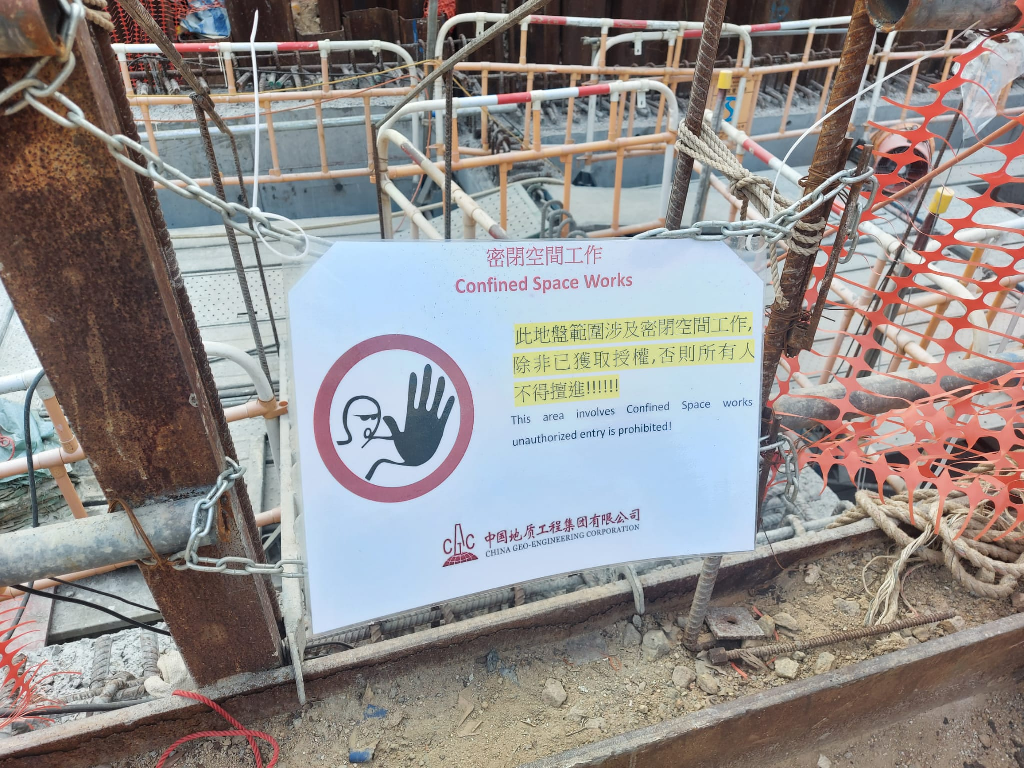
密閉空間工作安全
在密閉空間出入口掛上警告告示
雙月刊 2022/03

Slide 28
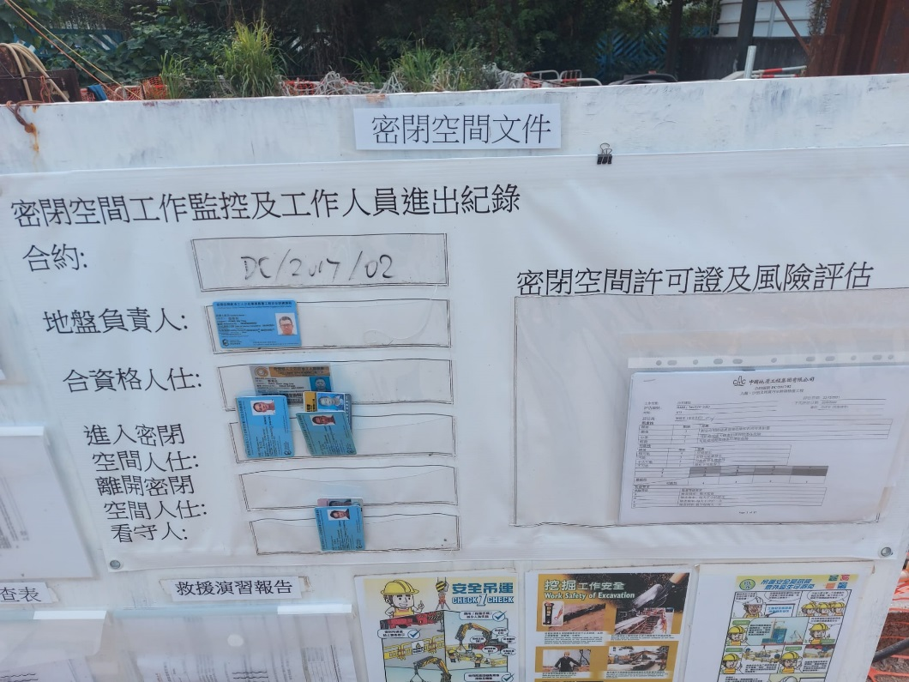
密閉空間工作安全
監控密閉空間工作人員進出紀錄，
密閉空間工作許可證及相關風險評估須展示在
密閉空間進出口
雙月刊 2022/03

Slide 29
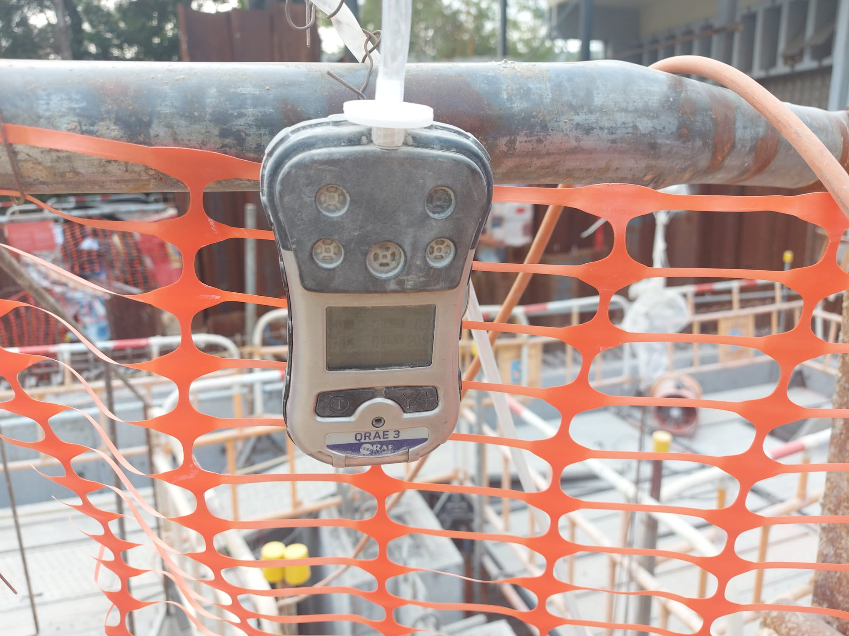
密閉空間工作安全
使用4合1試氣機對密閉空間進行持續氣體監察
雙月刊 2022/03

Slide 30
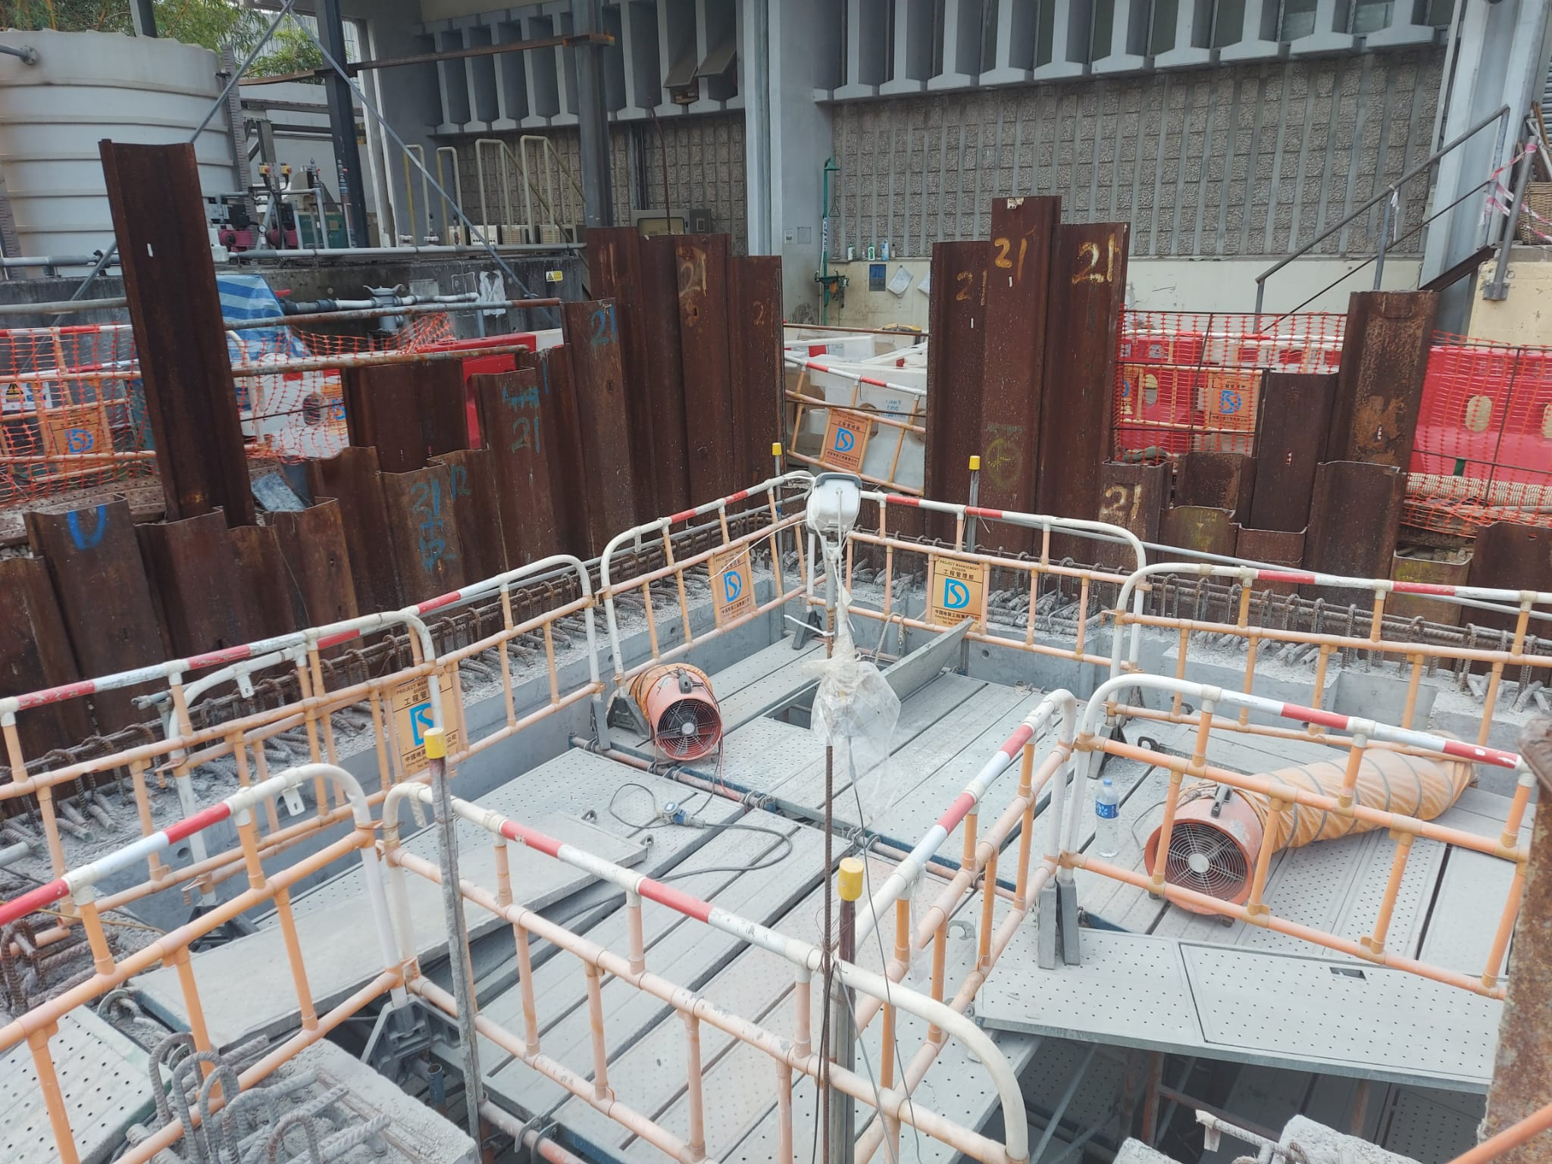
密閉空間工作安全
密閉空間須具備良好通風，安全上落通道
雙月刊 2022/03

Slide 31
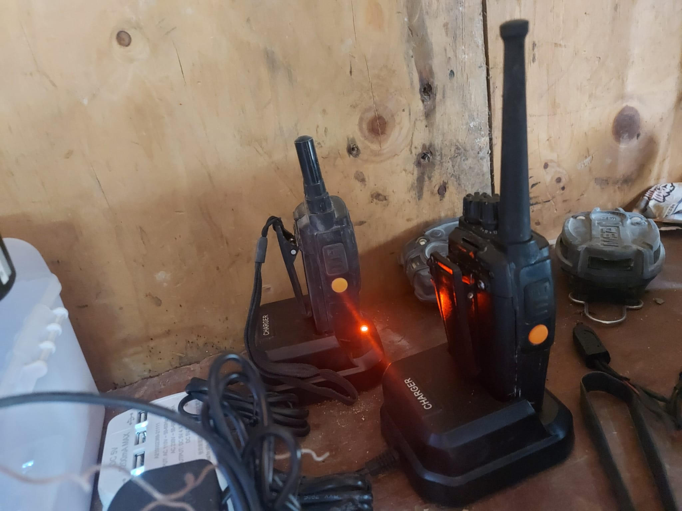
密閉空間工作安全
提供有效通訊設備(對講機)予工友作溝通
雙月刊 2022/03

Slide 32
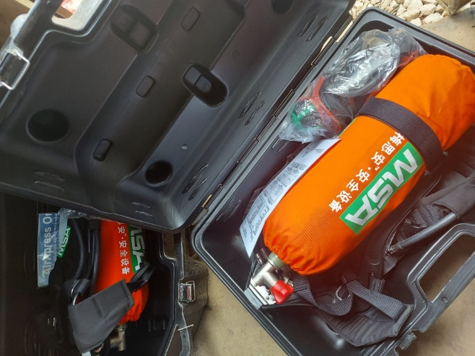
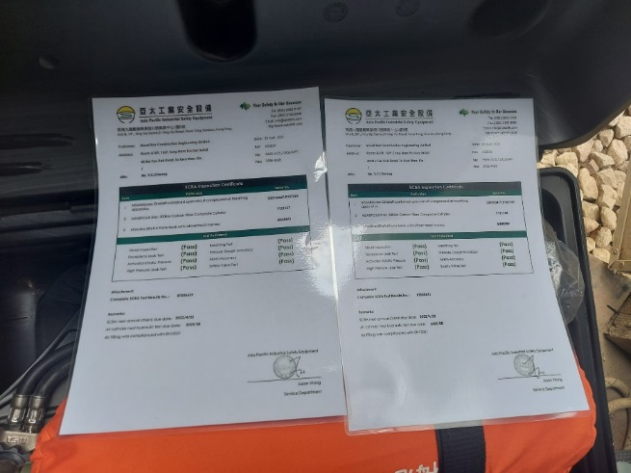
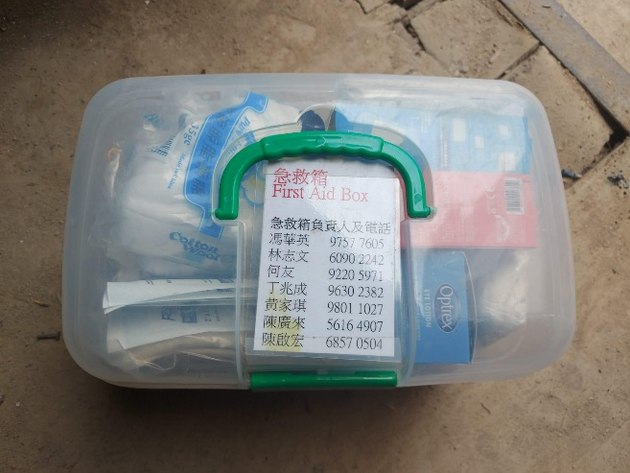
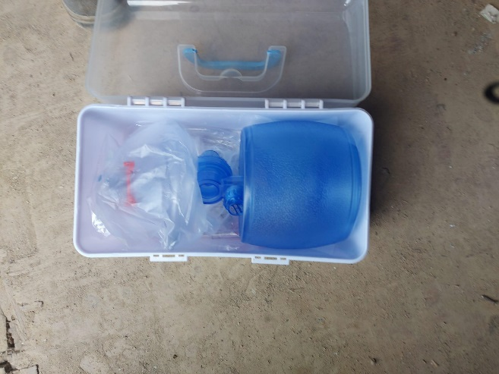
密閉空間工作安全
密閉空間緊急救援設備 –
已校准的認可呼吸器具，急救箱，復甦器
雙月刊 2022/03

Slide 33
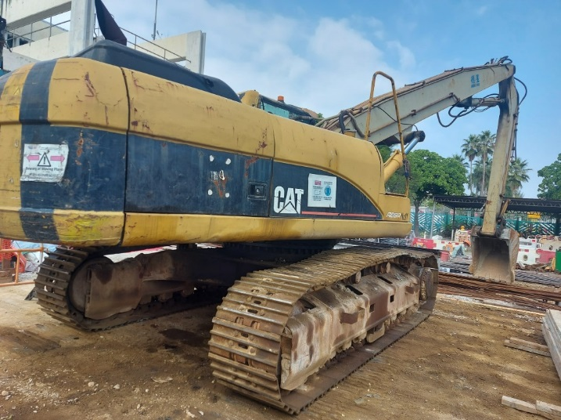
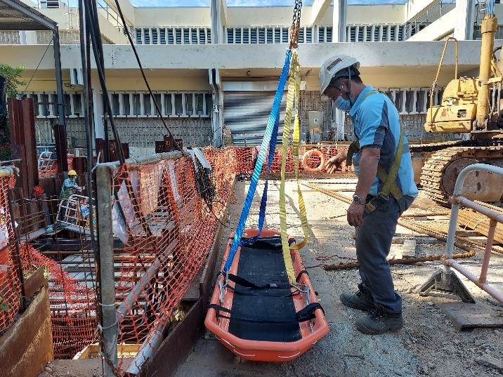
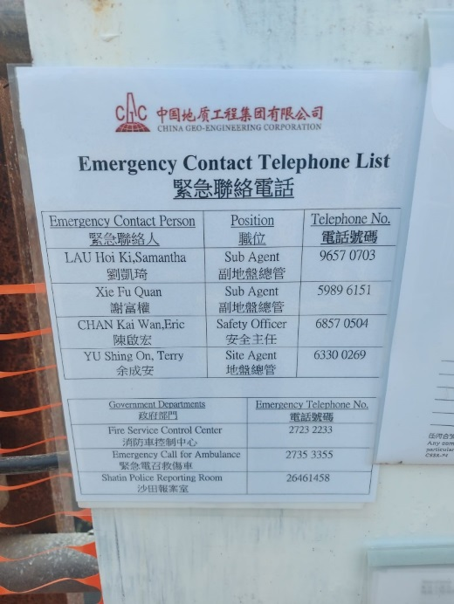
密閉空間工作安全
已檢驗的起重機及吊籃作緊急救援用途
展示緊急聯絡電話以作緊急救援之用
雙月刊 2022/03

Slide 34
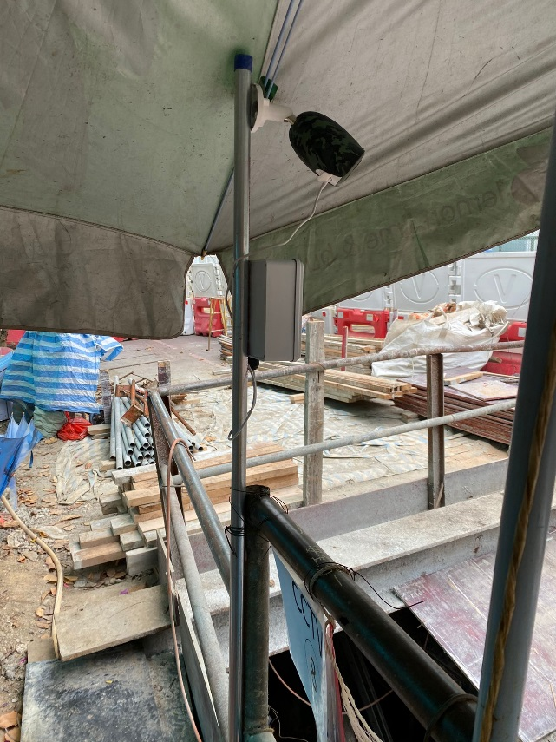
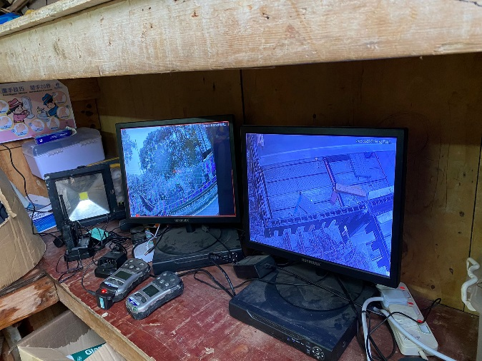
密閉空間工作安全
CCTV實時監測密閉空間作業情況
雙月刊 2022/03

Slide 35
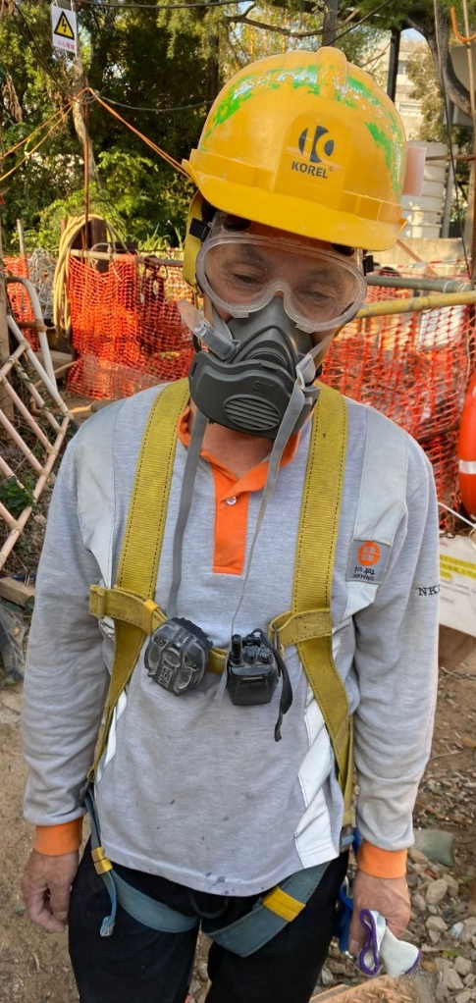
密閉空間工作安全
須確保進入密閉空間工友配戴安全帶，靜止警報器(懶人鐘)，對講機
雙月刊 2022/03

Slide 36
密閉空間工作安全
密閉空間緊急救援演習(1)
雙月刊 2022/03

Slide 37
密閉空間工作安全
密閉空間緊急救援演習(2)
雙月刊 2022/03

Slide 38
長假期前後的工作安全溫馨提示
雙月刊 2022/03

Slide 39
有獎問答環節
任何中地及分判員工皆可參加，請將答案交予項目安全人員，答中而被抽中將可獲得豐富獎品。
1.渠務署於何時發出渠務署實務備考編號 1/2021 –
安全監督密閉空間作業?
A) 26/9/2021
B) 26/10/2021
C) 26/11/2021
D) 26/12/2021
2. 渠務署實務備考編號 1/2021-安全監督密閉空間作業 4.2(d)
段中講述對密閉空間作什麼檢查?
A)密閉空間法例之檢查
B)密閉空間通道情況之檢查
C)對手挖隧道之檢查
D)對DCW 密閉空間培訓之檢查
3. 以下哪項係密閉空間較有效的通訊設備?
A)對講機
B)擴音器
C)大叫
D)打手勢
-------------------------全刊完---------------------------
參考資料 ： 勞工處/ 職業安全健康局/ 建造業議會/ 香港01
製作 ： 中地安全組
雙月刊 2022/03

